Slide 1


员工生日祝福PPT模板

Slide 2




青春不是年华，
而是心境；
青春不是桃面、丹唇、柔膝，
而是深沉的意志，
恢宏的想象，
炙热的恋情；

Slide 3



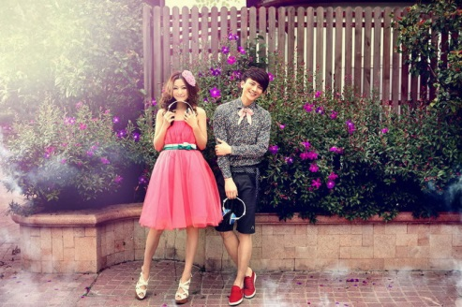

有人说：
青春是快乐的源泉；
快乐在这里流淌，
痛苦也在对面徘徊。
有人写，
青春是多雨的天空；
雨露在这里蔓延，
阳光也在天边等待……

Slide 4




Slide 5



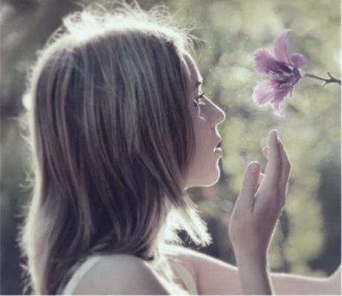

一生经历一次的青春，
目的只是听一次花开的声音，
看一次花落的寂然，然后散场。

Slide 6

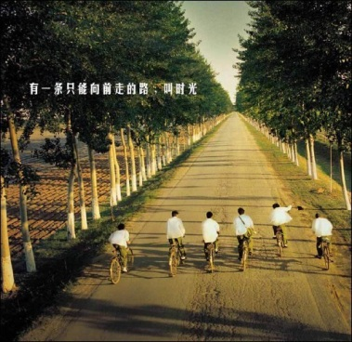
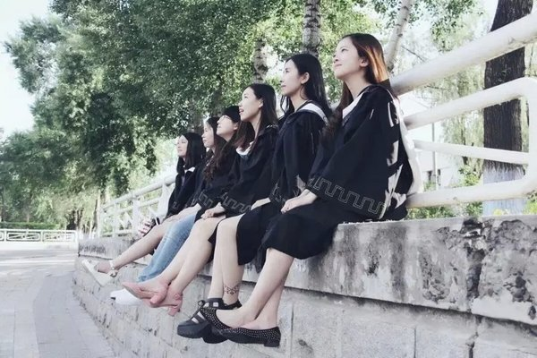

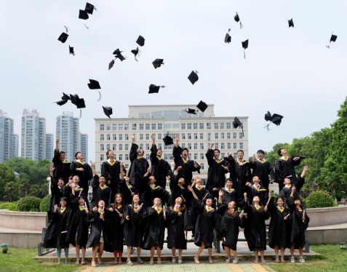
因为青春，我们不怕失败，努力往前飞

Slide 7





有人说：
青春是快乐的源泉；
快乐在这里流淌，
痛苦也在对面徘徊。
有人写，
青春是多雨的天空；
雨露在这里蔓延，
阳光也在天边等待……

Slide 8
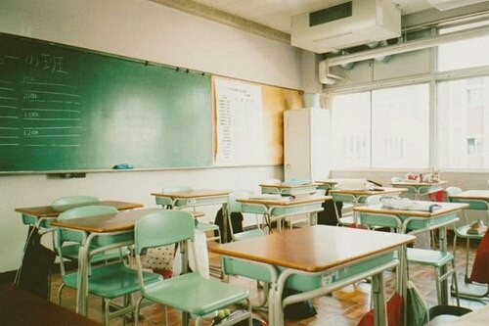

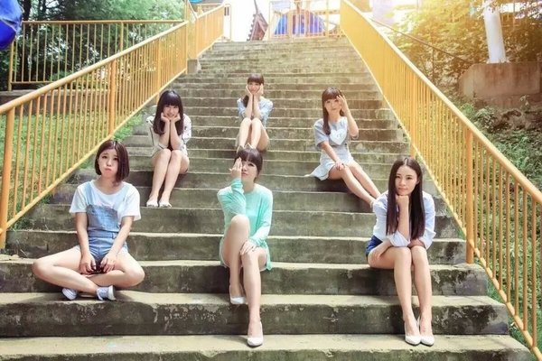
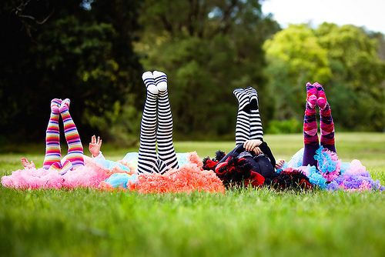
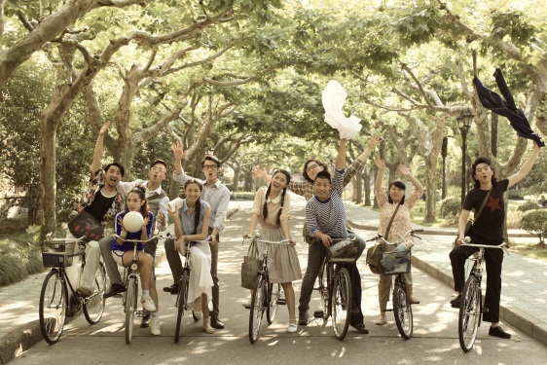
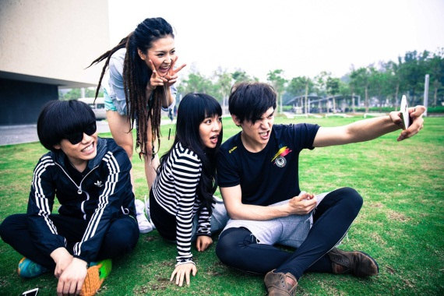

有些人会一直刻在记忆里的，即
使忘记了他的声音，忘记了他的
笑容，忘记了他的脸，但是每当
想起他时的那种感受，是永远都
不会改变的.

Slide 9



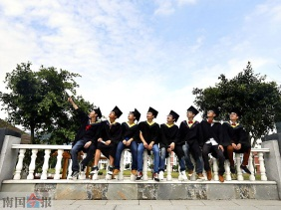


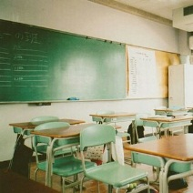
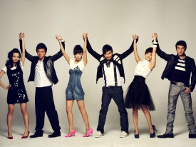



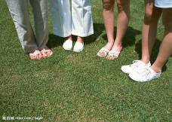
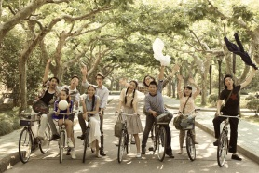

因为青春，我们用力深呼吸，
用力作梦。

Slide 10

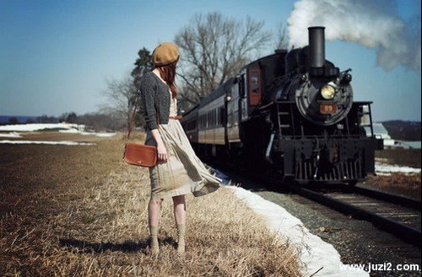


Slide 11



就像是是蓬蓬勃勃的生机，是不会泯灭的希望，是一往无前的勇敢，是生命中最辉煌的色彩……

Slide 12
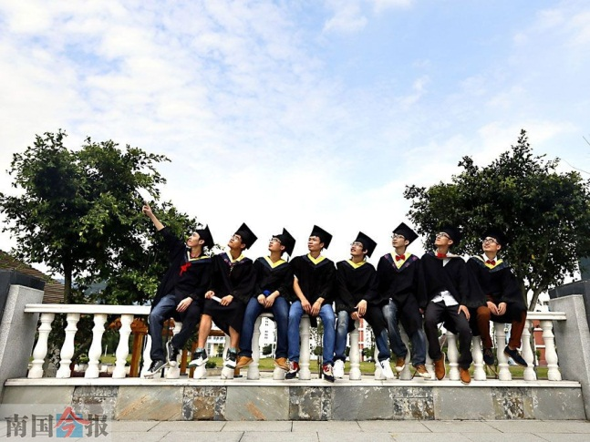
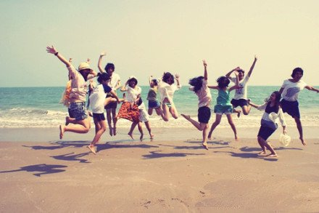
青春·这是一个多么美好的字眼，
就像是早晨的太阳。

Slide 13




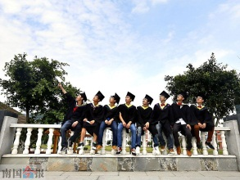




Slide 14



我们无法阻止时光飞逝，但再次聚首可以帮我们珍藏更多回忆！

Slide 15
生日快乐！

